Slide 1



§15-7 不确定关系 Uncertainty Relation
一、位置与动量的不确定性关系
在经典力学中，质点（宏观物体或粒子）在任何时刻都有完全确定的位置、动量、能量等。由于微观粒子具有明显的波动性，以致于它的某些成对物理量（如位置坐标和动量、时间和能量等）不可能同时具有确定的量值。
概念：不确定量
下面以电子单缝衍射为例讨论这个问题

Slide 2

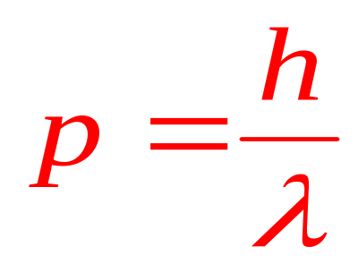


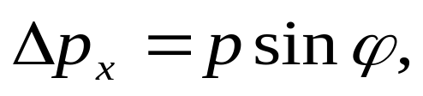
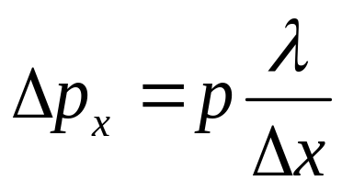
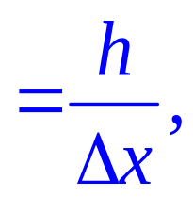
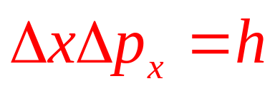
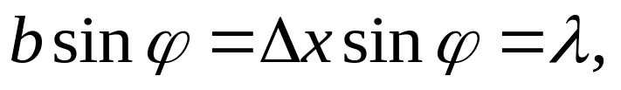
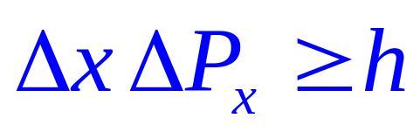
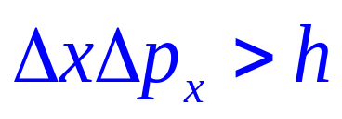
X
电子束
缝宽
衍射图样
ϕ
r
p
x
r
x
只考虑一级衍射:
电子可在缝宽 范围的任意一点通过狭缝，电子坐标不确定量就是缝宽 ，电子在 x方向的动量不确定量:
若考虑次级衍射:
一般有:

Slide 3
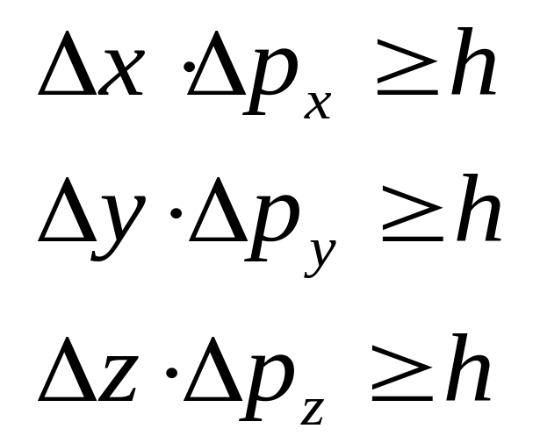
(重点)不确定性关系:
海森堡于 1927 年提出不确定原理
对于微观粒子不能同时用确定的位置和
确定的动量来描述 .

Slide 4
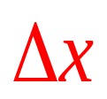
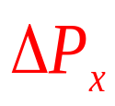
(重点)不确定性关系:
它的物理意义是: 微观粒子不可能同时具有确定的位置和动量。粒子位置的不确定量 越小，动量的不确定量 就越大，反之亦然。因此不可能用某一时刻的位置和动量描述其运动状态。
轨道的概念已失去意义，经典力学规律也不再适用。
---------- 微观粒子的“波粒二象” 性的具体体现

Slide 5
(重点)不确定性关系:
不确定关系可用来划分经典力学与量子力学的界限，如果在某一具体问题中，普朗克常数可以看成是一个小到被忽略的量，则不必考虑客体的波粒二象性，可用经典力学处理。

Slide 6
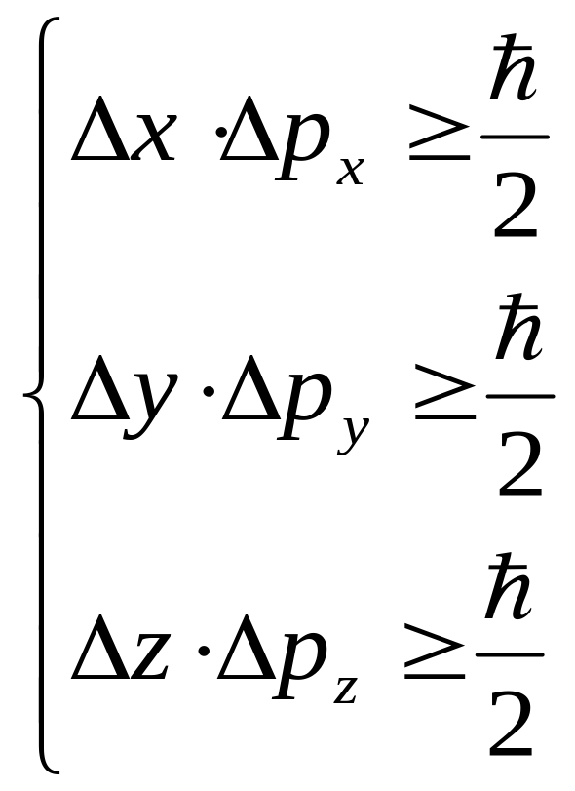
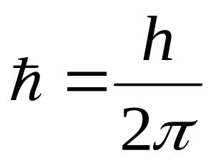
严格的理论推导给出的不确定性关系为：
（了解）

Slide 7

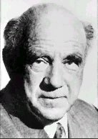
海森堡
WERNER HEISENBERG
(1901-1976)
海森堡是德国理论物理学家，矩阵力学的创建者。
海森堡主要从事原子物理的研究，对量子力学的建立作出了重大贡献。与玻恩、约当合作，建立了矩阵力学。1927年，他阐述了著名的不确定关系，为了表彰他在科学上的重大贡献──建立量子力学，海森堡获得1932年诺贝尔物理学奖

Slide 8
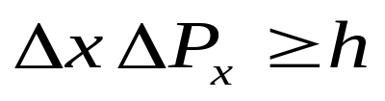

例1:
解法提要：
已知
电子的质量 m_{e}为
由不确定关系
9.11×10 ⁻³¹ kg
因该电子速度远小于光速，可不考虑
一氢原子中的电子
相对论效应，用 代入
速度 的数量级为
r
p
m
e
r
v
v
x
x
x
h
10 ⁶ m · s ⁻¹
7.29×10 ⁶ m · s ^{–1}
r
v
若以氢原子的线度
x
2
m
e
r
x
10 ^{–10} m 作为电子
说明: 氢原子中电子速率不确定量与速率本身的数量级基本相同，因此原子中电子的位置和速度不能同时完全确定，也没有确定的轨道。
的坐标不确定量
r
x
求
电子速度的
不确定量
在微观领域内，粒子的轨道概念不适用！

Slide 9
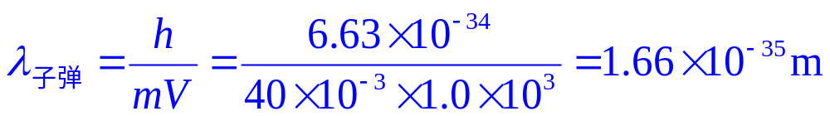
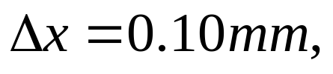
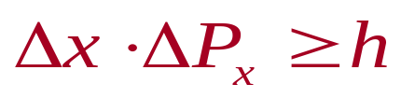
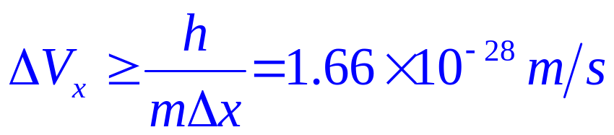
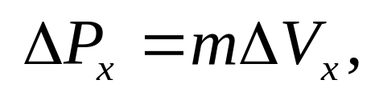
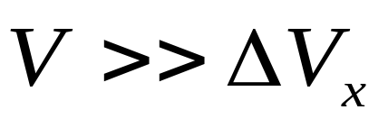
质量 m = 40 g 的子弹，以 V = 1.0×10³ m/s 的速率飞行，
求: （1）其德布罗意波长；
(书 15-27 ) （2）若子弹位置的不确定量为 0.10 mm ，
求其速率的不确定量。
例2:
解：（1）子弹的De Broglie波长为：
（2）
波动性可忽略

Slide 10
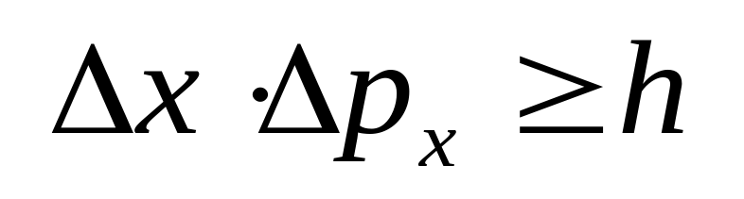
本节知识点
对于微观粒子不能同时用确定的位置和
确定的动量来描述 .
---------- 微观粒子的“波粒二象” 性的具体体现

Slide 11
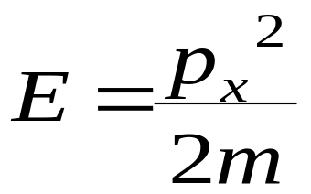
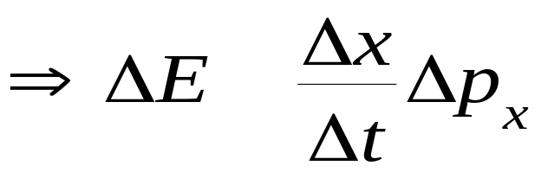
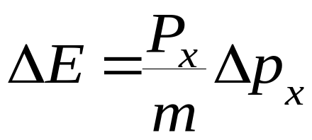
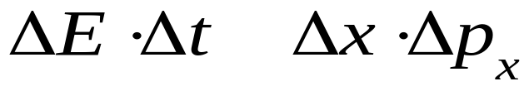
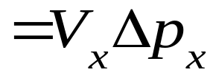
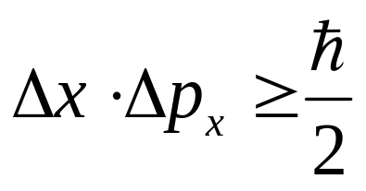
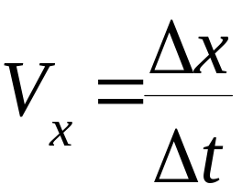
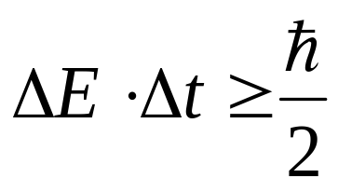
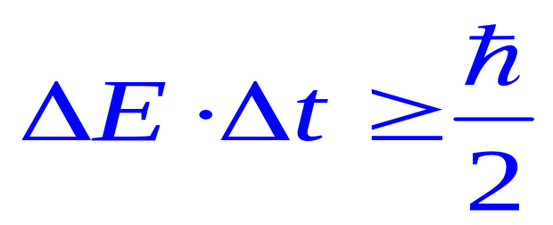
二、能量与时间的不确定性关系（了解）


能量和时间也存在
不确定度关系，即:

